Slide 1
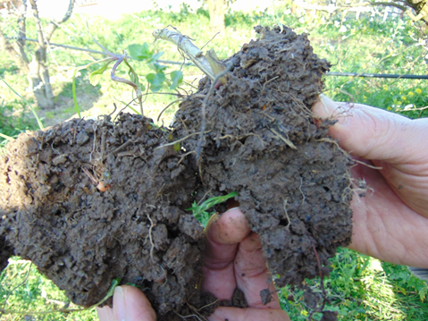
Risinājumi augsnes auglības un veselības saglabāšanai
Līga Lepse
Dārzkopības institūts

Slide 2
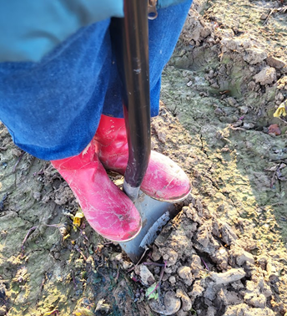
Problēmas
Bieži pārlieku liels mitrums pavasarī un rudenī
Veģetācijas periods ~180 - 200 dienas
Izteikta ziemas ietekme mazinās (sasalšana - atkušana ietekmē struktūru)
Skāba reakcija (pH 5.0–5.8)
Zems organiskās vielas saturs vieglās augsnēs
Sablīvēšanās smagās augsnēs
Erozija nogāzēs
Neregulāras augsnes analīzes
Arī Eiropa pievērsusies augsnes jautājumiem tikai tagad....
Bet labi, ka tā!

Slide 3
Kādu augsni vēlamies?
VESELA AUGSNE DEGRADĒTA AUGSNE
------------------- -------------------
🌿 Mulča, sedzējaugi ❌ Kaila virsma
🪱 Sliekas ❌ Nav dzīvības
🌱 Dziļas saknes 🌱 Seklas saknes
⬜ Drupena struktūra ⬛ Sablīvējums
💧 Uzsūc ūdeni 💧 Peļķes / noteces
🌬️ Ir gaiss ❌ Skābekļa trūkums
🟤 Tumša (humuss) ⚪ Gaiša (nabaga)

Slide 4
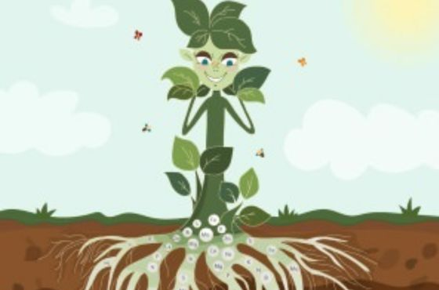
Kāpēc tas ir svarīgi?
Raža un kvalitāte
Augstāka izturība pret ekstremāliem apstākļiem
Augu veselība
Ilgtspēja, efektīva resursu izmantošana

Slide 5
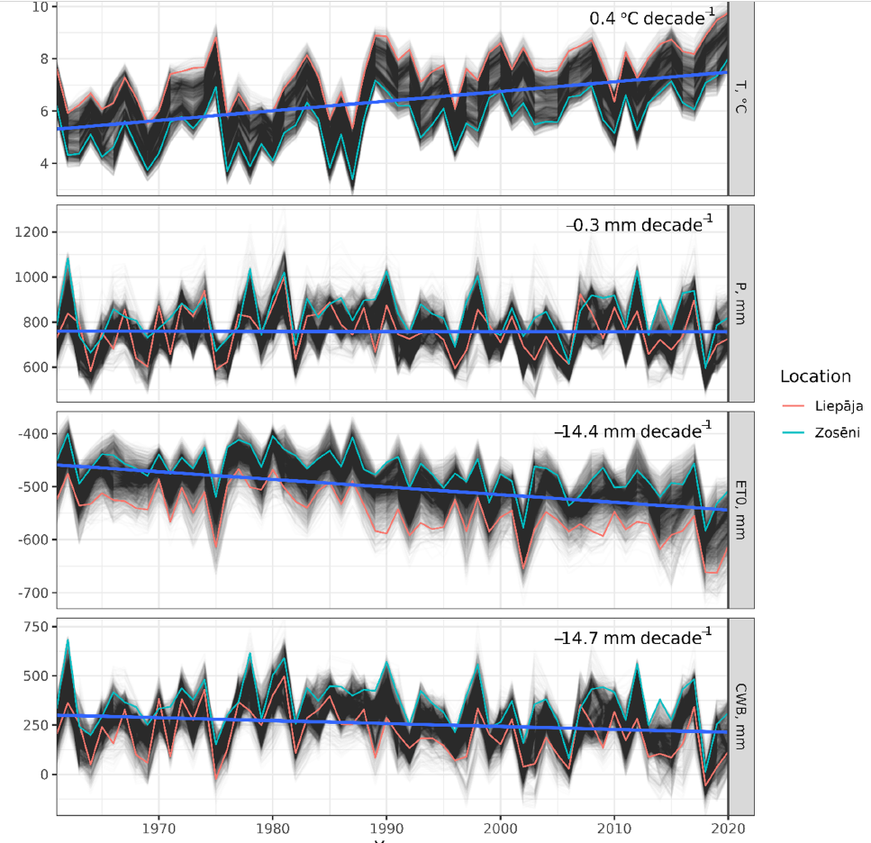
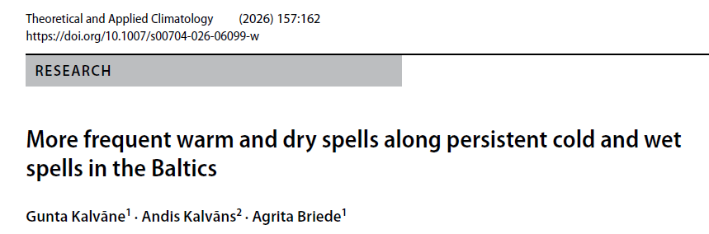
Klimats mainās

Slide 6
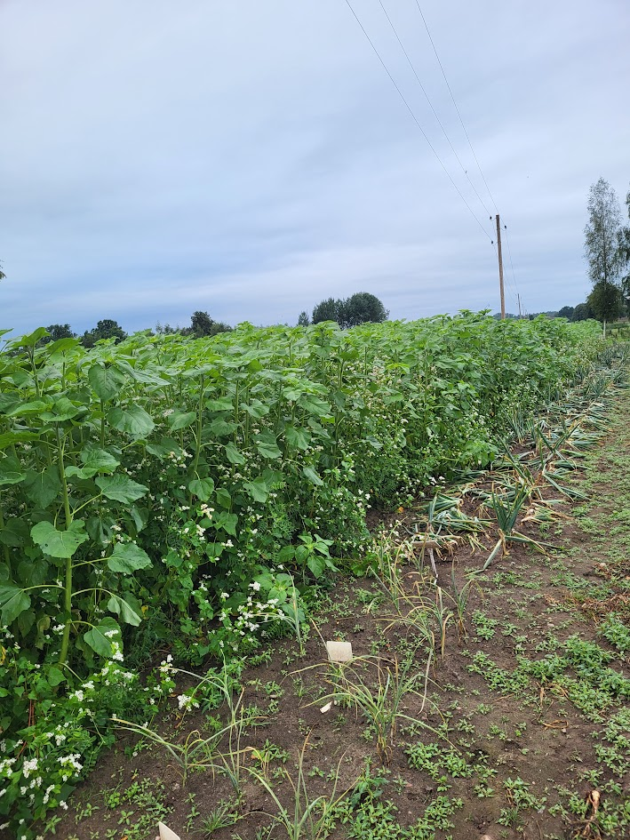
Augsnes auglības 3 pīlāri
Agroķīmiskās īpašības (pH, barības elementi)
Fizikālās īpašības (struktūra)
Bioloģiskās īpašības/sastāvs

Slide 7
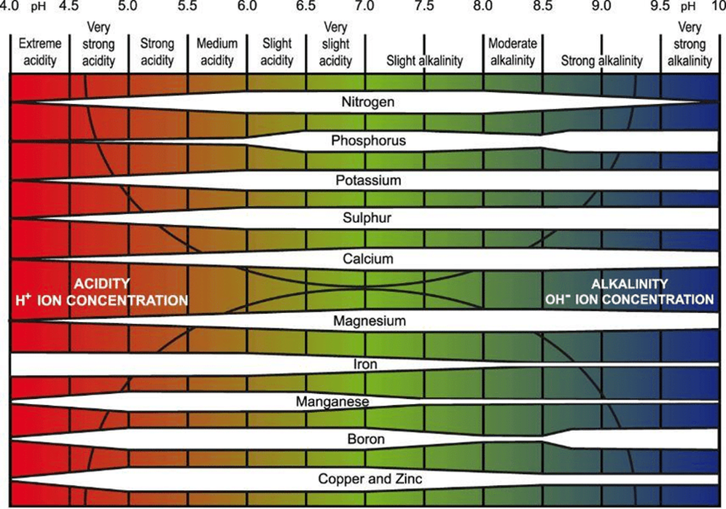
pH nozīme gan augsnē, gan laistāmajā ūdenī
https://www.researchgate.net/publication/311768584

Slide 8
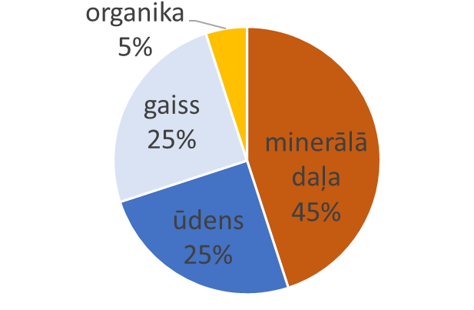
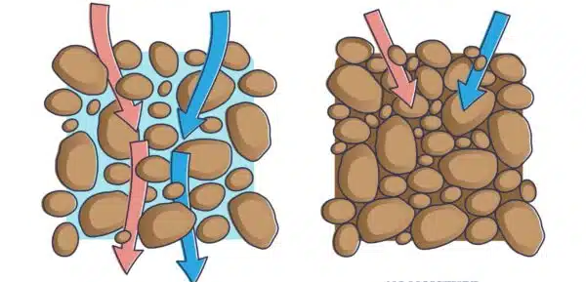
Organiskā viela
Uzlabo augsnes struktūru
Nodrošina pareizās gaisa, ūdens un cietās augsnes daļas proporcijas
Notur ūdeni augsnē
Baro augus
https://phycoterra.com/blog/soil-structure/

Slide 9
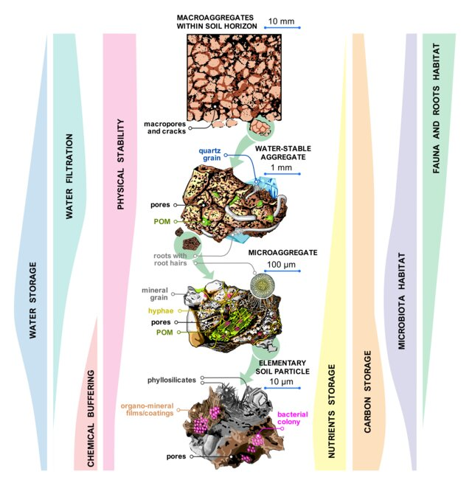
Agregātdaļiņu funkcijas augsnē
https://www.researchgate.net/publication/370253094

Slide 10
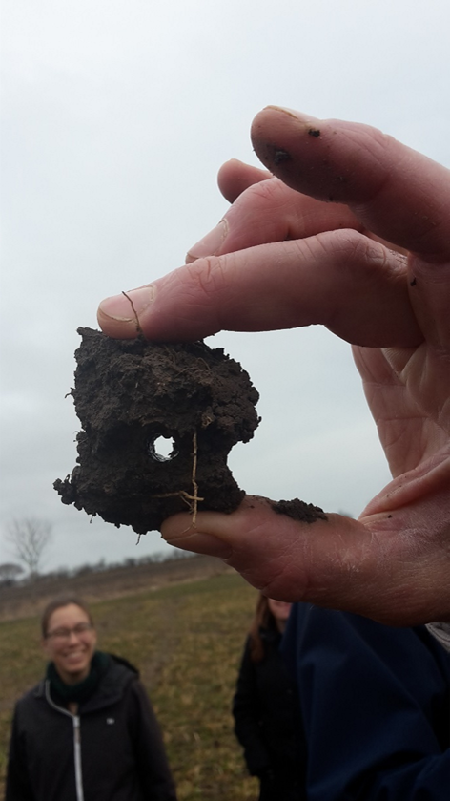
Ko darīt praksē?
Veikt augsnes analīzes ik pēc 3–5 gadiem
Uzturēt pH optimālā līmenī
Katru gadu papildināt organisko vielu
Izvairīties no intensīvas/ smagas tehnikas uz mitras augsnes
Ieviest starpkultūras, zaļmēslojumus
Ievērot pareizu augu seku
Pielāgot mēslojumu konkrētam kultūraugam balstoties uz analīzēm
Ierīkot apūdeņošanas sistēmu / veikt meliorāciju
Sekot jaunumiem un pētījumu rezultātiem
Pieņemt datos balstītus lēmumus

Slide 11
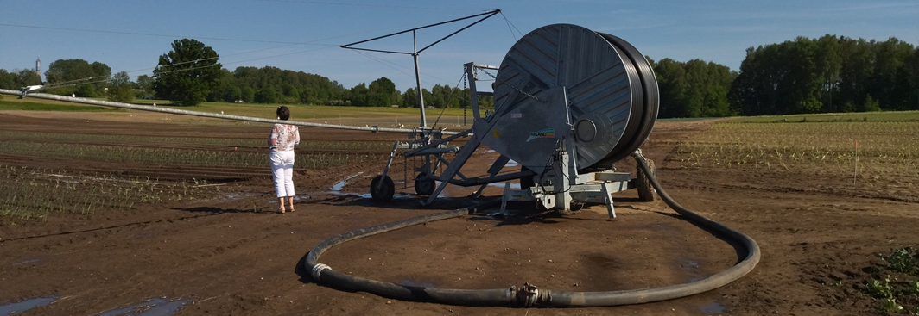
Ūdens režīms
Mulča
Meliorācija / apūdeņošanas sistēmas

Slide 12
Galvenais secinājums
Latvijā augsnes auglības celšanas pamats ir: pH regulēšana + organiskā viela + struktūras saglabāšana
Ilgtspējīgs dārzs sākas ar dzīvu, strukturētu un bioloģiski aktīvu augsni.

